Slide 1
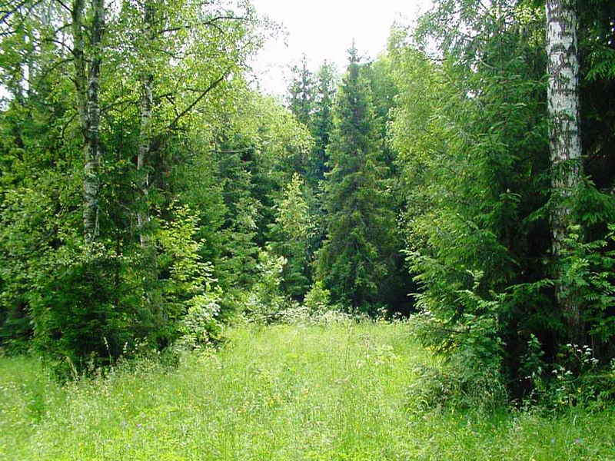
Проект «Лес – наше богатство!»

Slide 2
Цель проекта: создание условий для развития познавательных и творческих способностей детей в процессе реализации образовательного проекта «Лес – наше богатство».
Вид проекта: краткосрочный групповой исследовательский проект с заданным результатом и элементами творчества для детей 6 лет.
Продолжительность проекта: с 17.06.2013 г. по 01.07.2013 г.
Участники проекта: дети, воспитатели, узкие специалисты (музыкальный руководитель, инструктор по физической культуре)
Образовательная область: экологическое воспитание, познавательное развитие, исследовательская и экспериментальная деятельность

Slide 3
Задачи проекта
• формировать у детей элементарные представления о насекомых, растениях, птицах и т.д.
• воспитывать бережное отношение к живому;
• формировать желание пользоваться специальной терминологией;
• формировать навыки поисковой и исследовательской деятельности;
• развивать коммуникативные навыки, самостоятельность, инициативу;
• развивать эмоциональную отзывчивость;
• формировать навыки исследовательской деятельности.

Slide 4
Предполагаемый результат
• дети должны знать и называть насекомых, растения, птицы и т.д.
• знать о пользе или вреде, которую приносят людям растения, птицы, насекомые;
• находить сходства и различия;
• владеть обобщающим понятием «насекомые», «растения», «птицы»;
• составлять описательный рассказ;
• иметь представление о взаимосвязи деятельности человека и окружающей среды;
• сформировать первоначальные навыки экологически грамотного поведения в природе;

Slide 5
Этапы проекта
1-й этап – целеполагание (совместно с детьми)
2- этап – практический этап
3-этап – презентация проекта

Slide 6
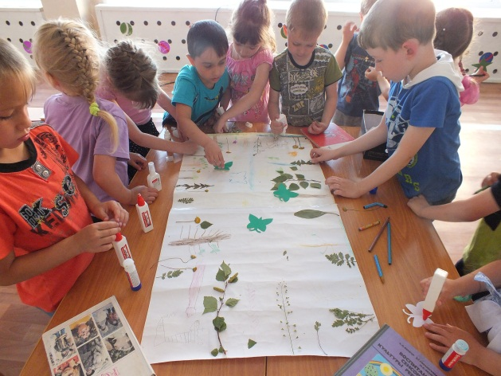
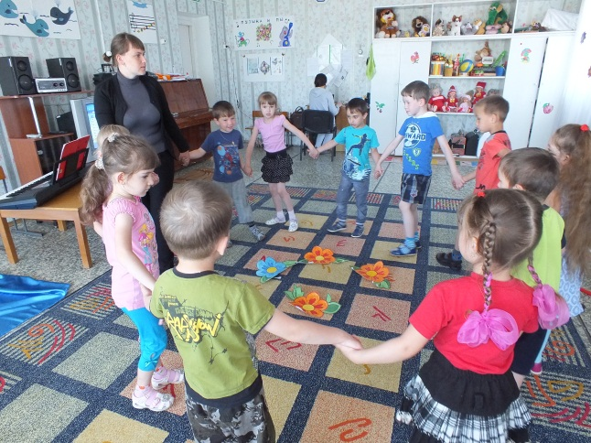
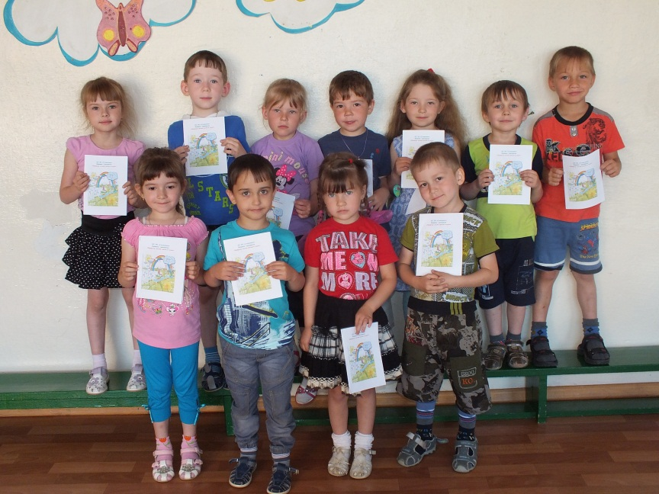
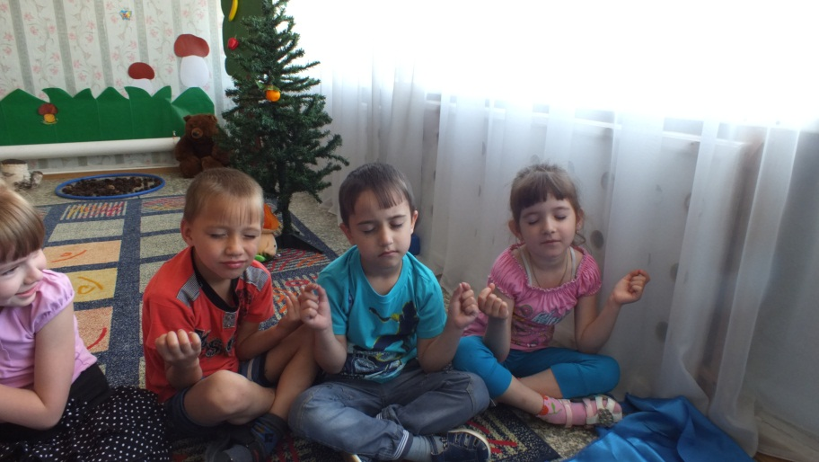
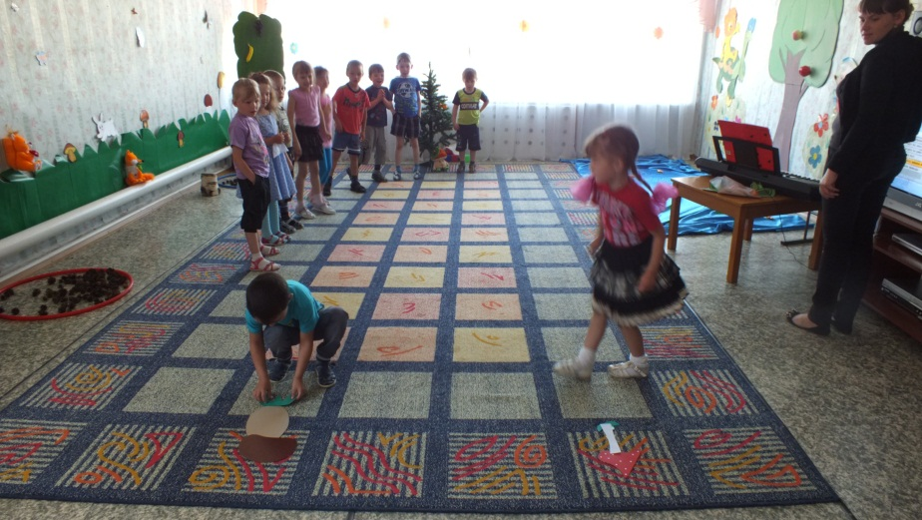
Музыкальный досуг « Путешествие в сказочный лес»

Slide 7
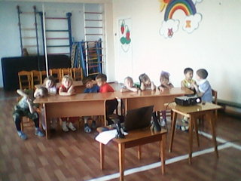
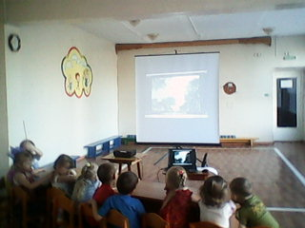
Беседы «Лес – наше богатство!» КВН «Знатоки природы»(с использованием ИКТ)

Slide 8
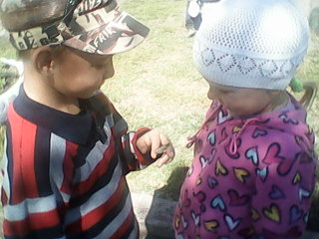
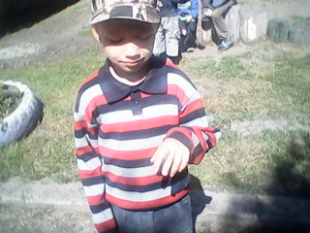
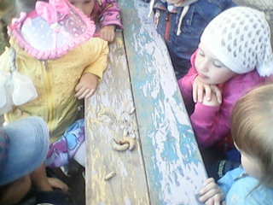
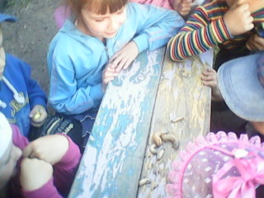
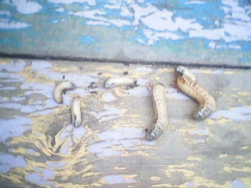
Наблюдения за насекомыми: бабочками. Рассматривание личинок жука-носорога.

Slide 9
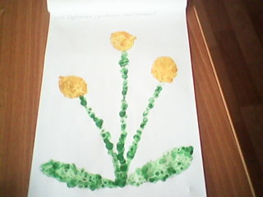
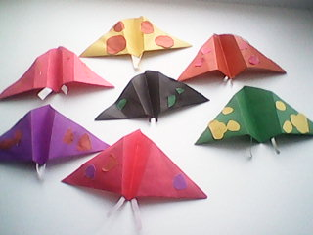
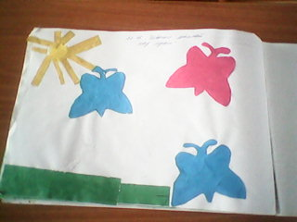
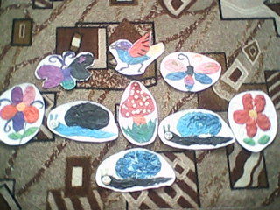
Выставка детских работ

Slide 10
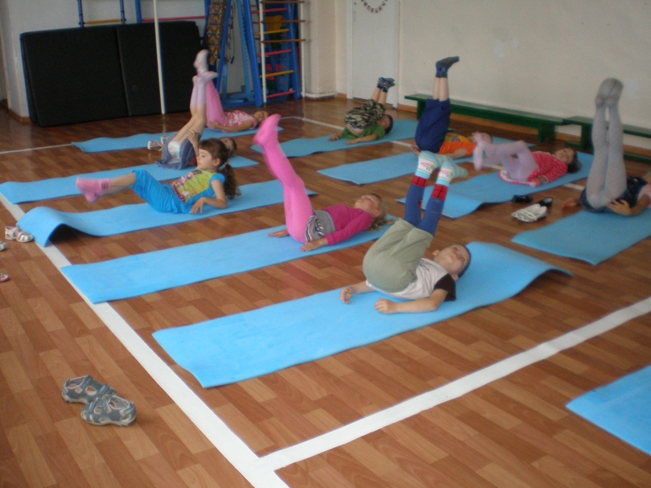
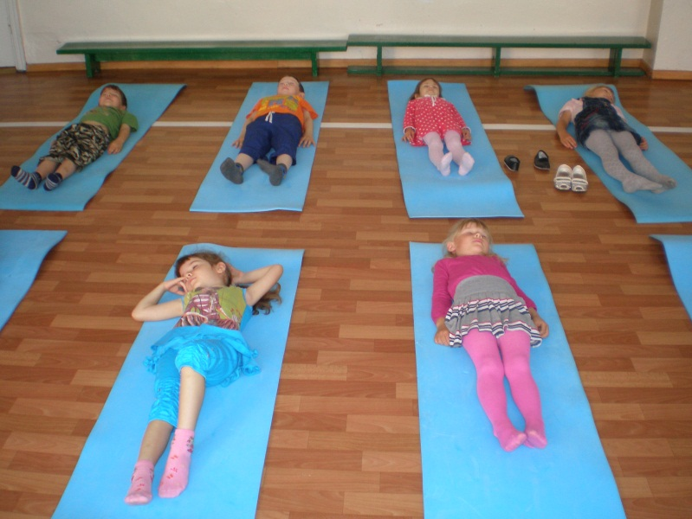
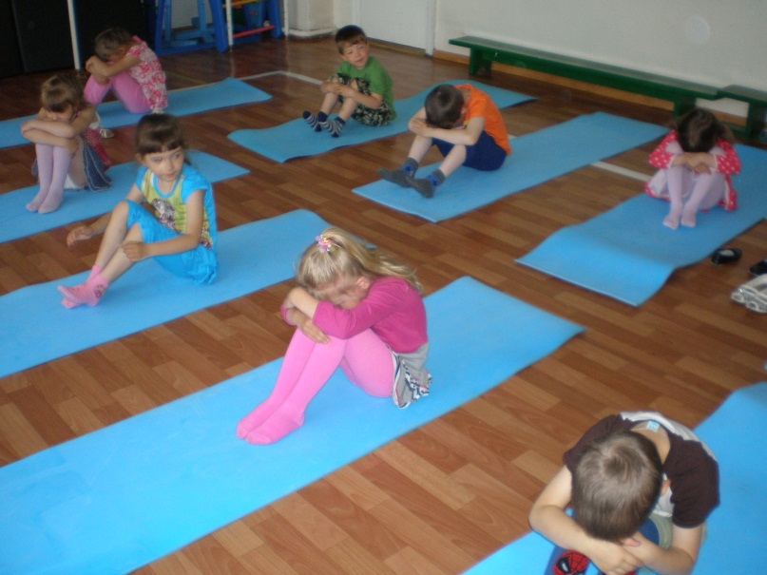
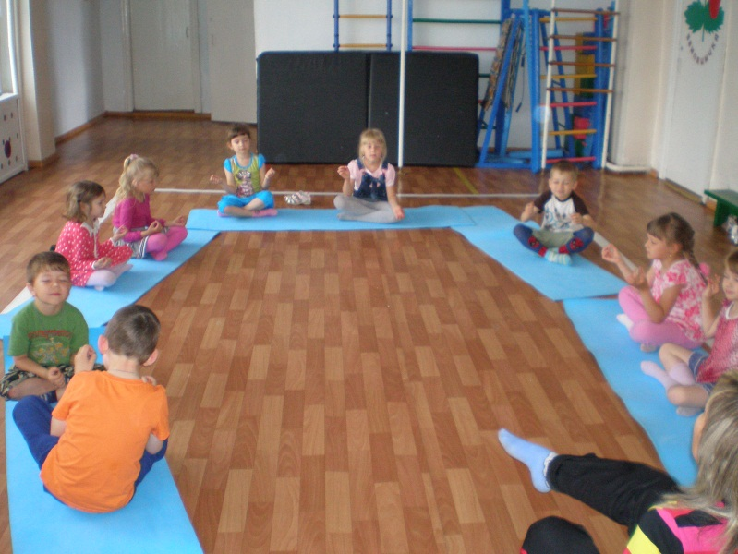
Физкультурное развлечение

Slide 11
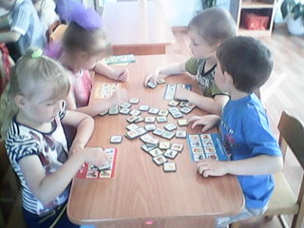
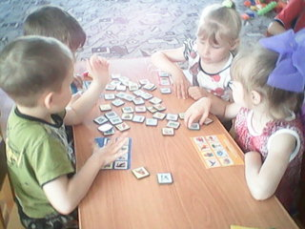
Настольные игры лото, домино, мозаика

Slide 12
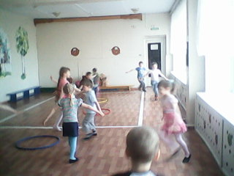
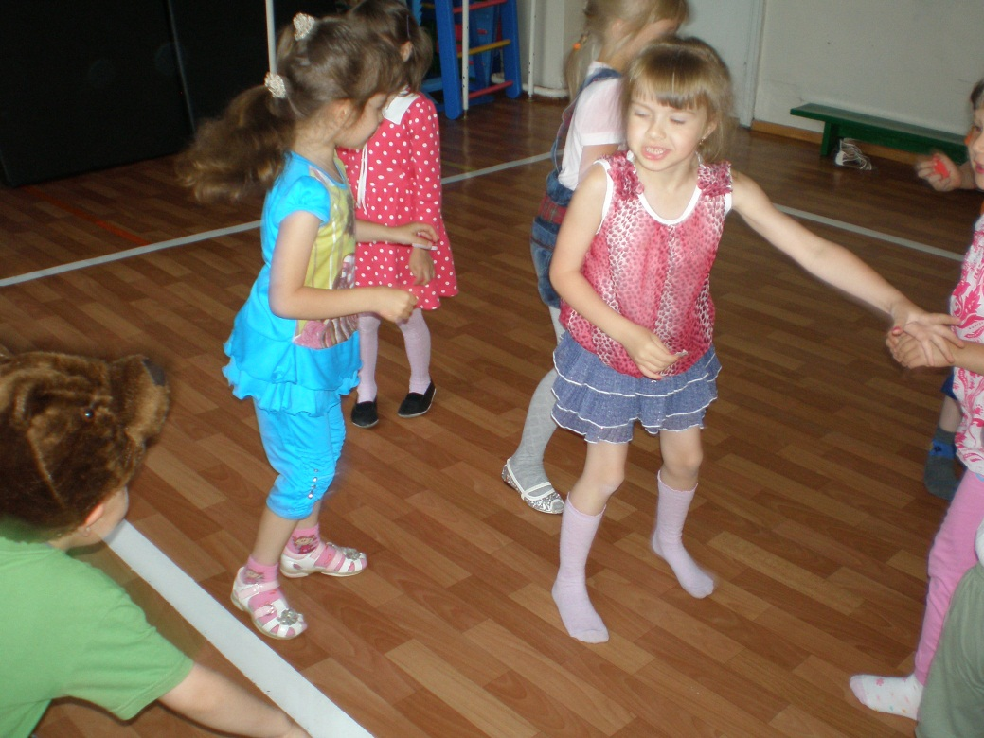
Подвижные игры «У медведя во бору» «Бабочки и птицы»

Slide 13
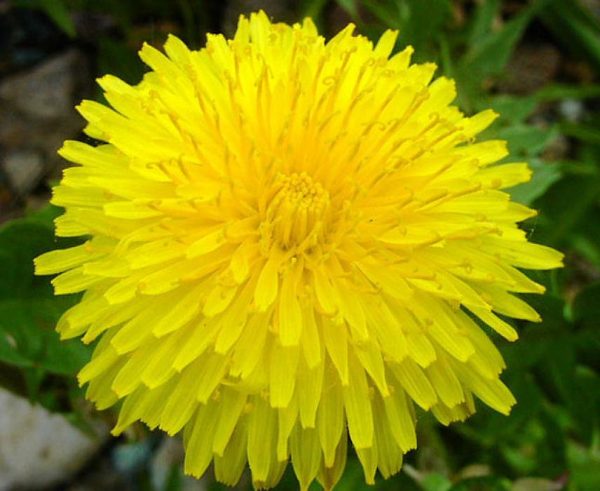
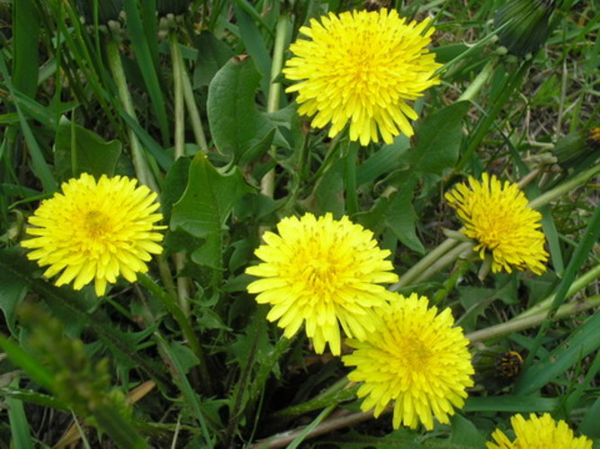
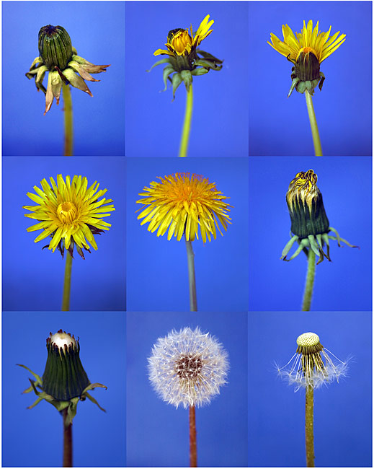
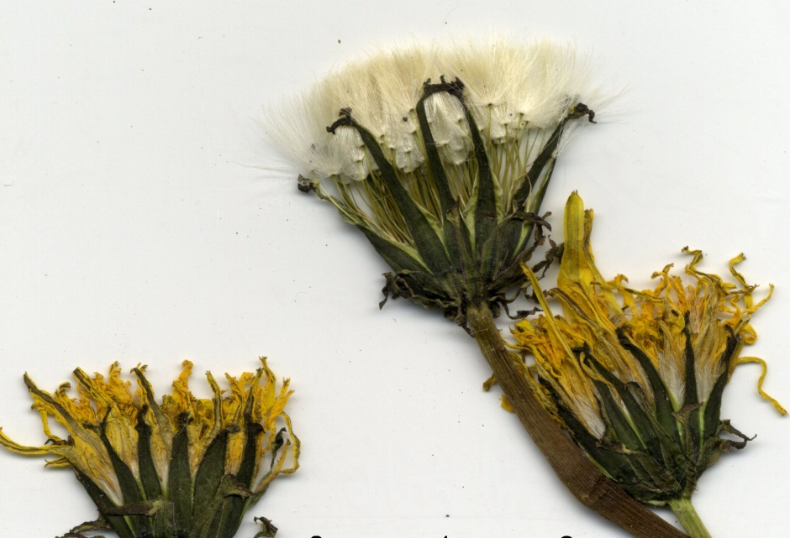
Опытно-экспериментальная деятельность с одуванчиком

Slide 14
Полученный результат:
дети знают и называют деревья, животных, насекомых, растения, птицы и т.д.
знают о пользе или вреде, которую приносят людям растения, птицы, насекомые;
находят сходства и различия;
владеют обобщающим понятием «насекомые», «растения», «птицы» и т.д.
имеют представление о взаимосвязи деятельности человека и окружающей среды;
сформированы первоначальные навыки экологически грамотного поведения в природе;

Slide 15
СПАСИБО ЗА ВНИМАНИЕ

